Slide 1



CHÀO MỪNG QUÝ THẦY CÔ
VỀ DỰ GIỜ THĂM LỚP
Môn Tự nhiên và Xã hội lớp 3
Bài 28: BỀ MẶT TRÁI ĐẤT (T1)

Slide 2

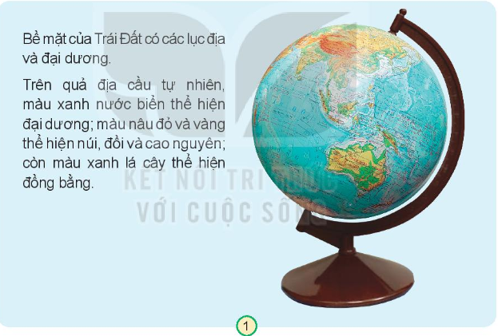
1. Tìm hiểu về bề mặt Trái Đất
Bề mặt của Trái Đất có các lục địa và đại dương Trên quả địa cầu tự nhiên màu xanh nước biển thể hiện đại dương, màu nâu đỏ và vàng thể hiện núi đồi và cao nguyên, còn màu xanh lá cây thể hiện đồng bằng
+ Dựa vào màu sắc, xác định lục địa và đại dương.
(Phần màu xanh dương là đại dương; phần còn lại là đất liền).
+ So sánh diện tích của hai phần này?
“Đại dương chiếm phần lớn diện tích bề mặt Trái Đất. Lục địa là phần đất liền rộng lớn được bao bọc bởi đại dương.

Slide 3
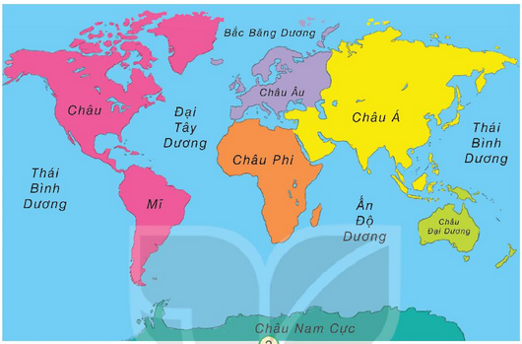
2. Chỉ và nói tên các châu lục, đại dương
Quan sát lược đồ , chỉ và đọc tên 6 châu lục
Tên 6 châu lục là châu Á, châu Âu, châu Phi, châu Mĩ, châu Đại Dương, châu Nam Cực và có 4 đại dương là Bắc Băng Dương, Thái Bình Dương, Đại Tây Dương, Ấn độ Dương).
Chỉ vị trí của Việt Nam trên lược đồ.

Slide 4
3. Thực hành xác định, chỉ vị trí của từng châu lục, đại dương và nước Việt Nam trên quả địa cầu. (Làm việc nhóm 4)
Từng châu lục tiếp giáp với đại dương nào?
+ Châu Á tiếp giáp với Bắc Băng Dương, Thái Bình Dương, Ấn Độ Dương.
Châu Âu tiếp giáp với Bắc Băng Dương, Đại Tây Dương.
Châu Phi tiếp giáp với Ấn Độ Dương, Đại Tây Dương.
Châu Mỹ tiếp giáp với Bắc Băng Dương, Đại Tây Dương, Thái Bình Dương.
Châu Đại Dương tiếp giáp với Thái Bình Dương, Ấn Độ Dương.
Châu Nam Cực tiếp giáp với Thái Bình Dương, Đại Tây Dương, Ấn Độ Dương.

Slide 5
Việt Nam nằm ở châu lục nào? Châu lục đó tiếp giáp với những đại dương nào?
Việt Nam nằm ở châu Á. Châu Á tiếp giáp với Thái Bình Dương, Ấn Độ Dương, Bắc Băng Dương.

Slide 6
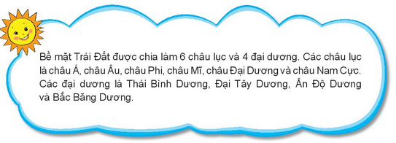
Bề mặt Trái Đất được chia làm 6 châu lục và 4 đại dương. Các châu lục là châu Á, châu Âu, châu Mỹ, châu Phi, châu Đại Dương và châu Nam cực. Các đại dương là Thái Bình Dương, Đại Tây Dương,Ấn Độ Dương và Bắc Băng Dương

Slide 7

XIN CHÂN THÀNH CẢM ƠN
QUÝ THẦY CÔ GIÁO VÀ CÁC EM

